Slide 1
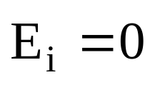
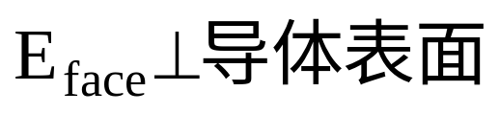
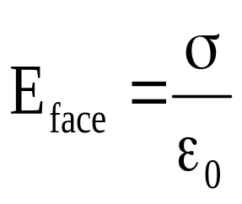
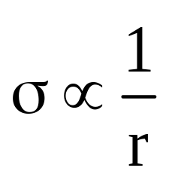
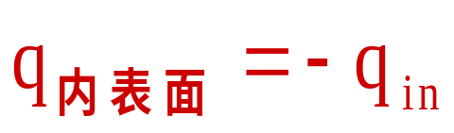

静电场中的导体
静电平衡
等势体，等势面
自身带电情况
导体形状
外场的电荷分布
导体内部各处净余电荷为零，电荷只能分布在表面
高斯定理
电荷守恒定律
静电平衡条件
孤立导体
导体空腔的电荷分布：
1）腔内无电荷——电荷只能分布在外表面
2）腔内有电荷

Slide 2
静电屏蔽和接地
q′
+
-
1）空腔导体可保护腔内空间，不受腔外带电体的影响
+
-
⊕ Q
-
+
当Q大小或位置改变时， q ′(感应电荷) 将自动调整，保证上述关系成立。
2）接地空腔导体可保护腔外空间不受腔内带电体的影响
3)接地：该导体的电势为零；
该导体与大地间形成了电荷移动的通道（保证该导体的电势为零）。

Slide 3
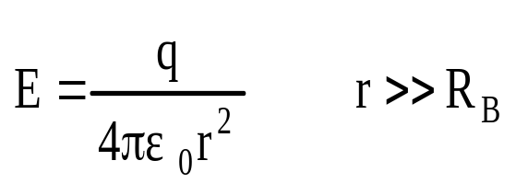
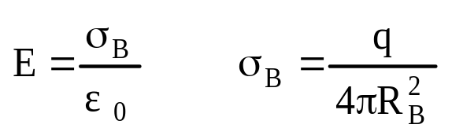
讨论: 将一个带电+q，半径为R_{B}的大导体球B移近一个半径为R_{A}而不带电的小导体球A，试判断下列说法是否正确？并说明理由。
（1）B球电势高于A球；
（2）以无限远为电势零点，A球的电势U_{A}<0
（3）带电的B球在P点的场强等于
（4）在B球表面附近任一点的场强等于
P
U_{A}>U∞ = 0
B
A

Slide 4
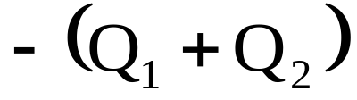
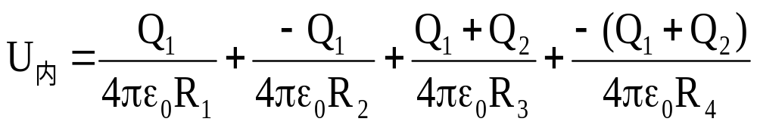
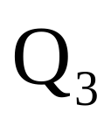
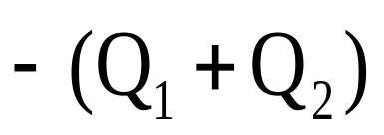
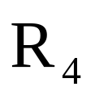
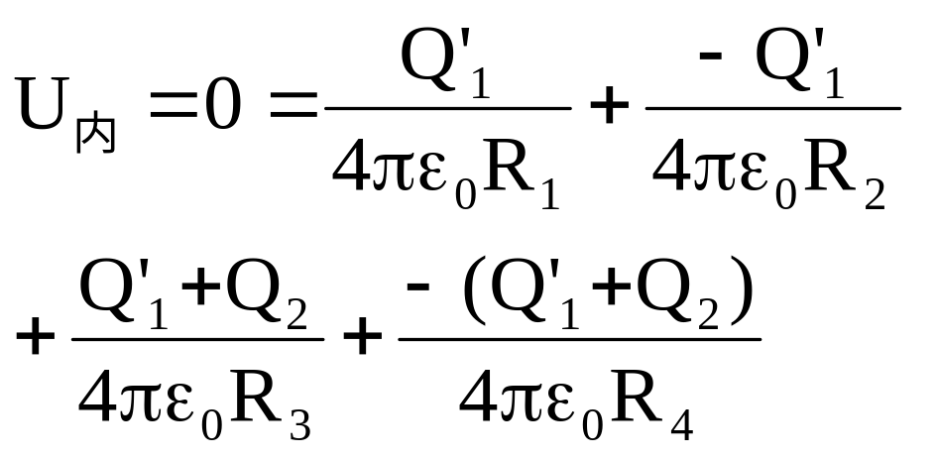
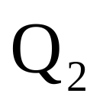
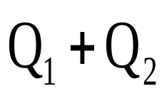
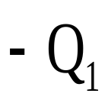
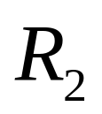
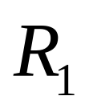
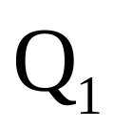
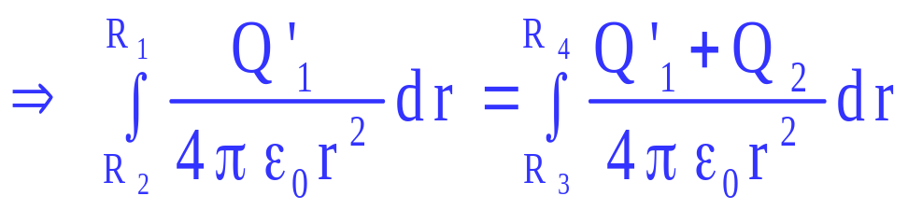
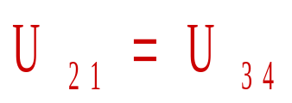
例1、 R_{1、}R₄为薄导体球壳，带电Q₁、Q₃，中间为一导体球壳R₂、R₃ ，带电量为 Q₂ 。试求：
（1）外壳接地时，外壳上的电量；内球壳的电势
（2）内壳、外壳同时接地时，内外球壳的电量。
解：（1）
（2）

Slide 5
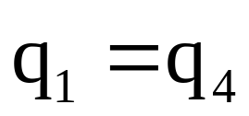
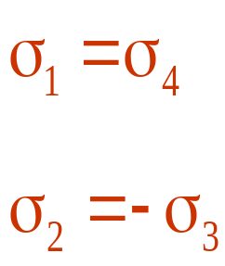
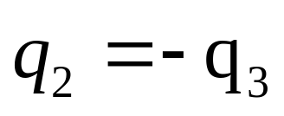
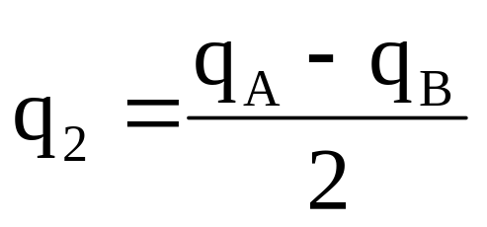
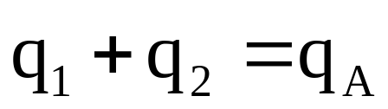
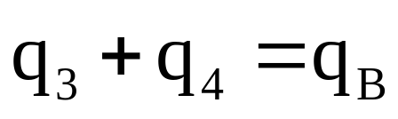




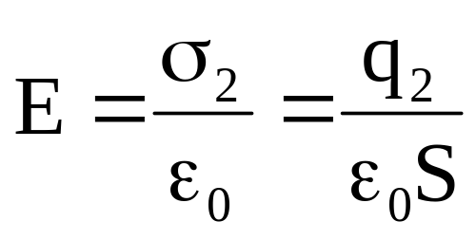
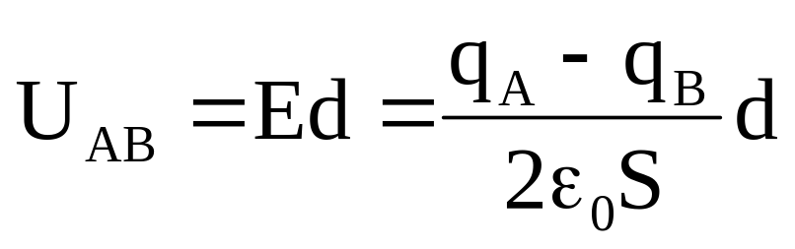
例2、 已知A、B是两块相邻的大金属板：S、d、 q_{A}、
q_{B}，且q_{A}>q_{B}。求（1）A板内侧的带电量；
（2）两板间的电势差； （3）若B接地，电势差又如何？
解（1）
（2）
A
B

Slide 6
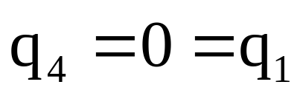
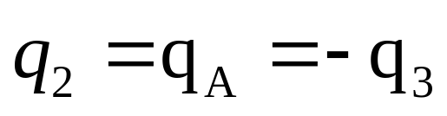
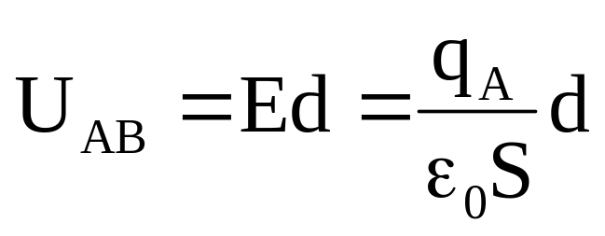
（3）
A
B

Slide 7
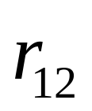

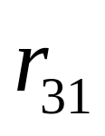

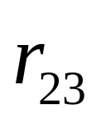
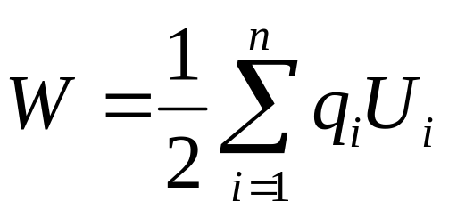


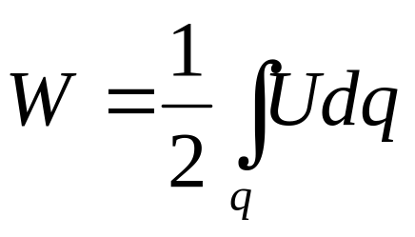
电荷系的静电能
相互作用能(互能）+自能=带电体的静电能
互能——设有 n 个电荷，将各电荷从无限远处移到现有位置所做的功等于电荷系在该状态的相互作用能。
n个点电荷系统的静电能：
是q_{i}处由q_{i}以外的电荷产生的电势
自能——把每个带电体上的各部分电荷从无限分散的状态聚集起来时所做的功
dq为无限小，U为带电体上所有电荷在该处产生的电势

Slide 8
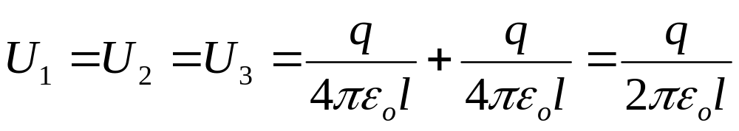
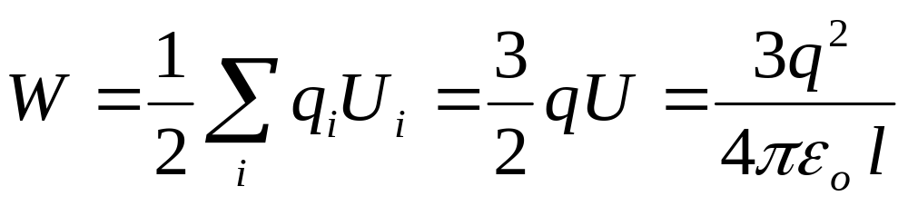
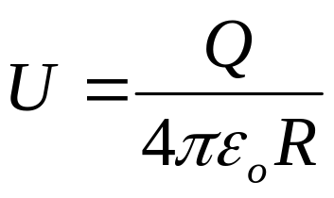


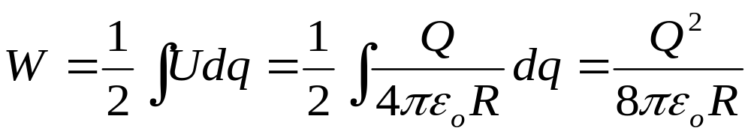
例1、三个点电荷q，放在一等边三角形的3个顶点，求体系的相互作用能。设三角形的边长l。
例2： 均匀带电球面，半径为R，总电量为Q，求这一带电系统的静电能。
解：以无穷远为势能零点，其电势为：
dq
此电荷系的静电能为：

Slide 9
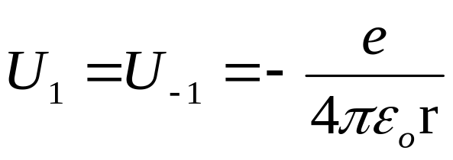
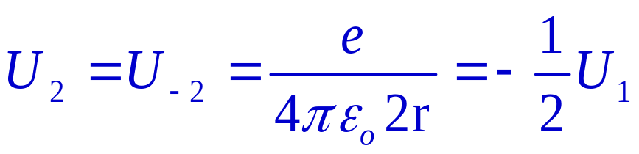
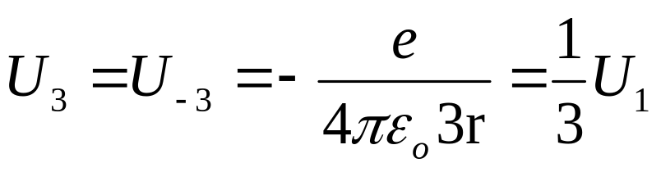
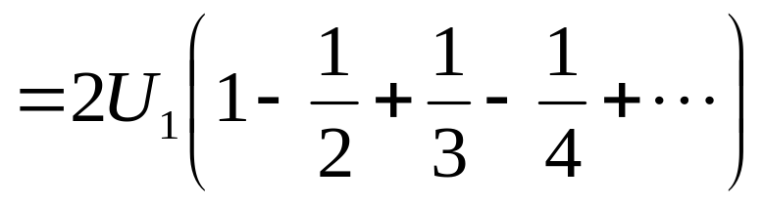
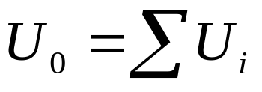
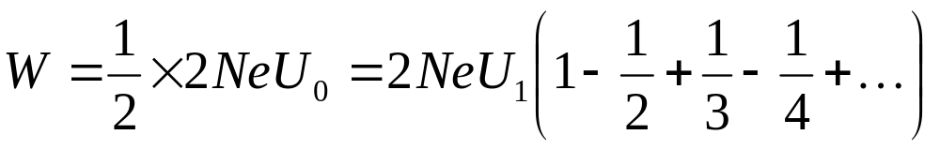
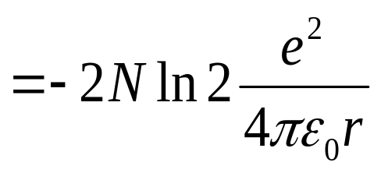
例3、计算由N个一价正离子和N个一价负离子交错排列的一维点阵的静电相互作用能。设相邻离子间距为r。
A₋₂
A₋₁
A₀
A₁
A₂

Slide 10
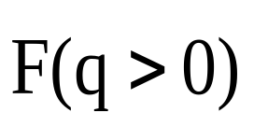
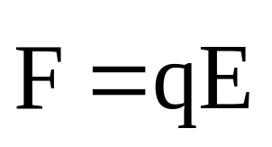





3、电荷在外电场中的静电势能
−静电势能
电荷在外电场中的电势能是属于该电荷与产生电场的电荷系所共有。

Slide 11




求电势能
求电子在原子核的电场中的电势能
静电场中功的计算
外力+静电力可用动能定理

Slide 12






例1、在静电透镜实验装置中，有一均匀带电的圆环，内半径为R₁，外半径为R₂，其电荷面密度为σ(负电)，现有一电子沿着轴线从无限远射向带负电的圆环，欲使电子能穿过圆环，它的初始动能至少要多大?
解：设电子在无穷远处初动能为E_{k}

Slide 13












例2、分析电偶极子在均匀电场中的运动情况。
（1）受力情况
F₊
（2）静电势能
F₋
表明：电偶极子取向与外电场一致时，达到平衡状态；
电偶极子取向与外电场一致时，电势能最低；

Slide 14





(3)若一电偶极子原来与均匀电场平行，将它转到与电场反平行时，外力作功为多少？

Slide 15




例3、半径R、电荷线密度λ₁的均匀带电园环，在其轴线上放一长为l电荷线密度为λ₂的均匀带电直线段，该线段的一端处于园环中心点，求该直线受到的电场力及在电场中的电势能。
x
l
方向一致？
变量一致？
圆环受的静电力？

Slide 16




x

Slide 17






4、带电体系受力问题
平移：
转动：

Slide 18








§7 电容和电容器(capacitor)
1、电容——导体容电能力大小的物理量
定义：
升高单位电压所需的
电量为该导体的电容。
水容器的容量
单位：[库仑/伏特 ] 称作法拉
微法
微微法
孤立导体的电容与导体的形状有关，与其带电量和电势无关。

Slide 19

2、电容器的电容：
C
若两个导体分别带有等量异号的电荷q，周围没有其它导体带电；其间电位差U_{AB}，它们组成电容器的电容：
B
A
D
求电容值的三步曲：
1）设q、−q
2）求U_{AB}
3）C=q/U_{AB}

Slide 20








常见的几种电容器：
1） 平行板电容器：
平行板电容器间的场强：

Slide 21








2 ）圆柱形电容器（同轴电缆）：
两个长为 L 的圆柱体，圆柱面上带有等量异号的电荷，其间距离 R₂−R₁<<L，线电荷密度为 λ_{e} 。

Slide 22











3）球形电容器：
两个同心的金属球壳带有等量异号电荷q ₀
特别是当

